Slide 1

이젠 IT 아카데미 학원
빅데이터 분석을 위한 AI(머신러닝, 딥러닝기반)서비스 개발자 양성
안면인식을 사용한 자동출결 관리 시스템
B팀 김동완, 송해울, 천은정
멘토

Slide 2

목차
A table of contents
1
프로젝트 일정 및 팀 소개
2
프로젝트 목적
3
주요 기능 및 내용 구현
4
프로젝트 구조
5
개발 환경
6
기대효과 및 활용성
7
Q n A

Slide 3

Part 1
프로젝트 팀 구성 및 역할

Slide 4
프로젝트 일정
01.15 ~ 01.16
01.22 ~ 01.23
01.31
02.11
사전 기획
데이터베이스 설계
중간 점검
최종 발표
주제 선정, 프로젝트 기획,
기획안 작성
물리 설계, 논리 설계, SQL 문 작성
오류 수정 및 발표 자료 검토
01.17 ~ 01.22
01.23 ~ 01.24
02.03
02.03 ~ 02.10
프로젝트 설계
발표 자료 제작
중간 발표
기술 구현 및 최종 점검
프로토 타입 제작,
Html, css 작성
PPT 작성

Slide 5
프로젝트 팀 구성 및 역할
B Team
팀원
팀장
팀원
김동완
천은정
송해울
DB 설계(물리, 논리 설계)
안면인식 시스템 설계
- 프로젝트 총괄
- HTML (관리자 페이지)
- 문서관리
- DB 설계(물리, 논리 설계)
- 프로토 타입 작성
- 역할 분배 및 일정관리
- HTML (안면인식, 회원가입)
- DB 설계(물리, 논리 설계)
- 프로토 타입 작성

Slide 6
Part 2
프로젝트 목적

Slide 7
프로젝트 목적
주제
선정 배경
안면인식 시스템 도입을 통한 효율적이고 자동화된 출결 시스템 구현
기존 출결 시스템의 잦은 오류로 인한 불편함과 비효율성 개선
대리출석, 부정 출석 방지 목적
Facenet
기획 의도
특화 포인트
학생들의 출석 관리 과정을 더욱 효율적이고 정확하게 자동화하여 시간, 인력 비용 등을 절약하고, 부정 출석을 방지하는 시스템 구축
파이썬을 활용한 안면 인식 시스템 구현
실시간 출석 체크 가능
부정 출석 방지
사용자 편의성 향상

Slide 8
Part 3
주요 기능 및 내용 구현

Slide 9
학습내용과의 연관성 - Python
라이브러리
· Open CV : 이미지, 비디오 처리를 위한 라이브러리. 실시간으로 얼굴 검출 및 인식. 카메라 피드로 얼굴 데이터 추출 후 출결 시스템 활용
· Face_recognition : 얼굴 인식 간편사용 위한 라이브러리.
얼굴을 벡터화하여 비교 후 특정 얼굴 데이터베이스에 저장. 이를 인식하여 출결 처리에 활용
·Pandas : 데이터 분석과 처리 위한 도구. 출결 데이터를 효율적으로 처리하고, 출결 기록을 표 형식으로 저장 및 관리 가능.
· Flask : flask 프레임워크 사용해 웹 기반 출결 시스템 개발 예정.
얼굴 인식 기능을 웹 관리 페이지에 통합하여, 웹사이트를 통해
출결을 관리하거나, 관리자가 출결 정보 조회 가능.

Slide 10


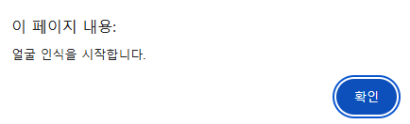
주요 기능 및 내용 구현
- 안면인식

Slide 11
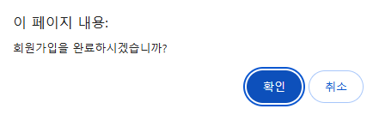
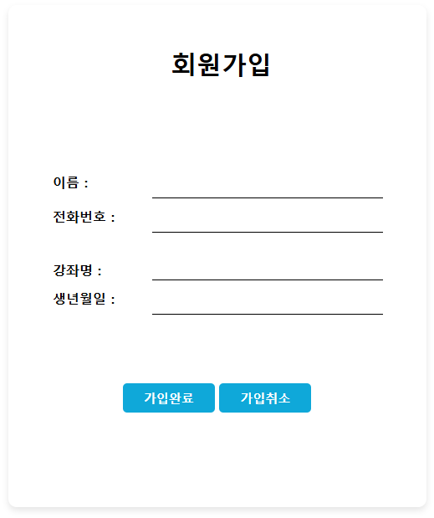
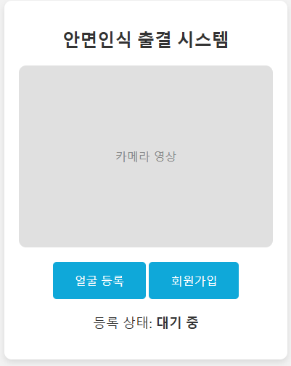
주요 기능 및 내용 구현
- 회원가입

Slide 12
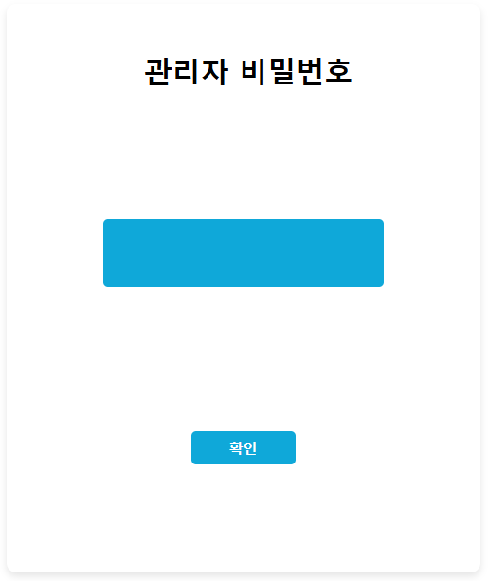
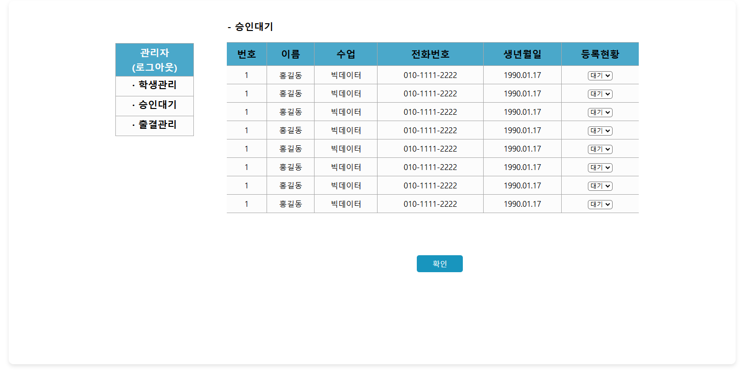
주요 기능 및 내용 구현
- 관리자 로그인

Slide 13
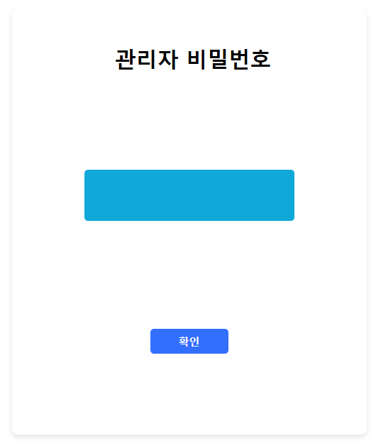

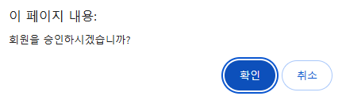
주요 기능 및 내용 구현
- 승인 대기

Slide 14
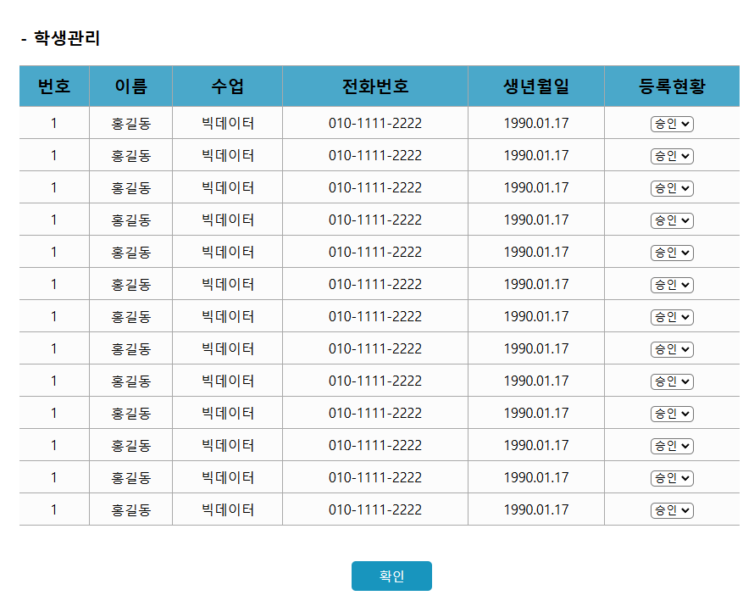
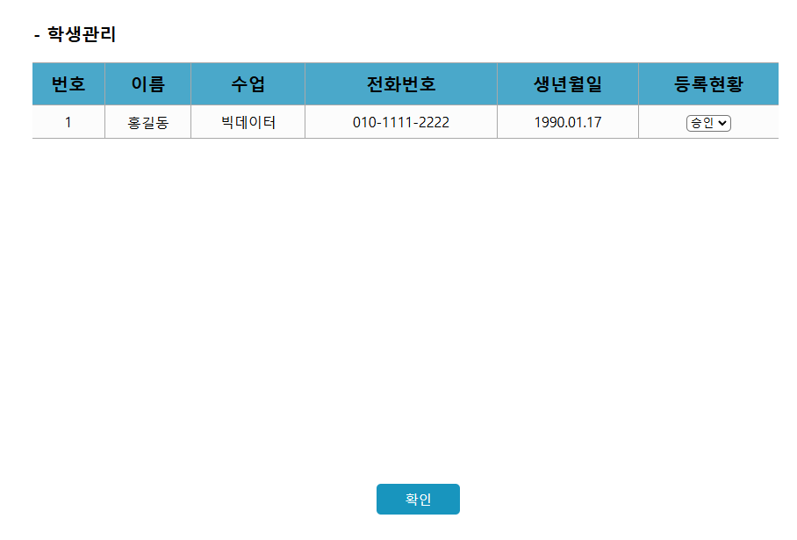

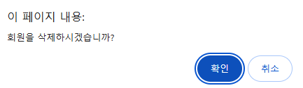
주요 기능 및 내용 구현
- 학생관리

Slide 15
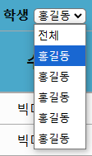
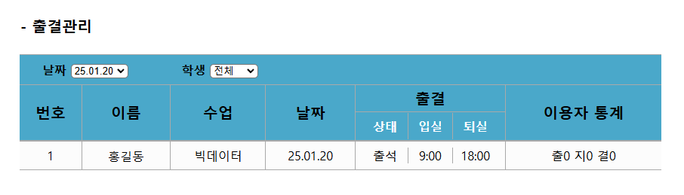
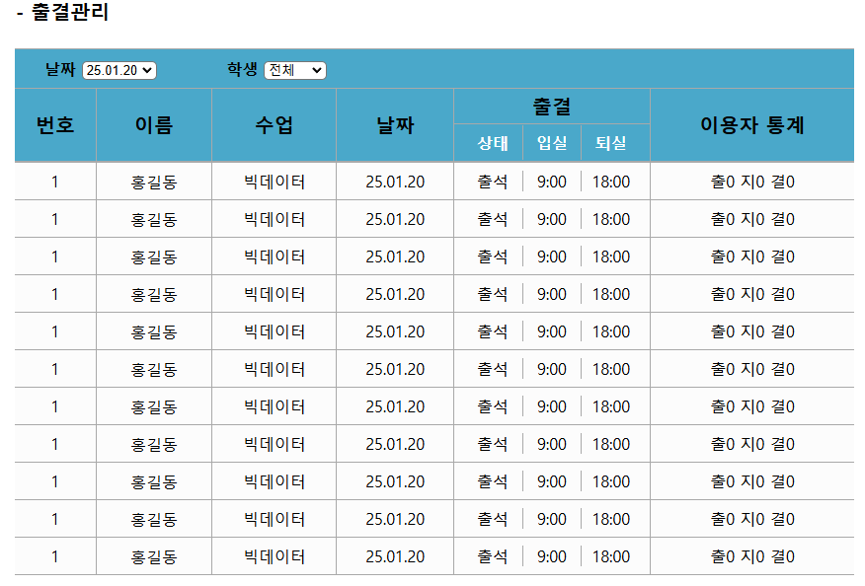
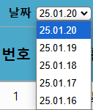
주요 기능 및 내용 구현
- 출결관리(1)

Slide 16
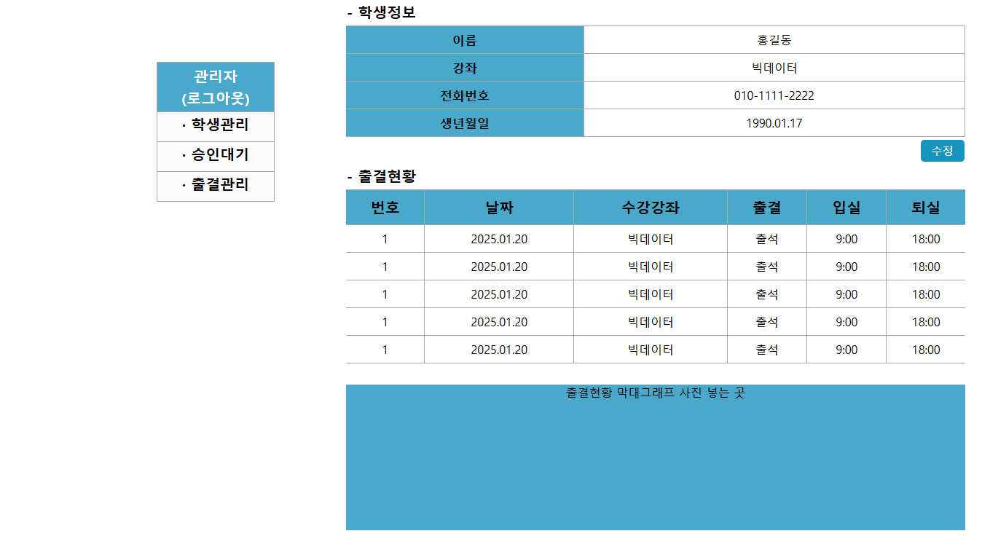
주요 기능 및 내용 구현
- 출결관리(1)

Slide 17
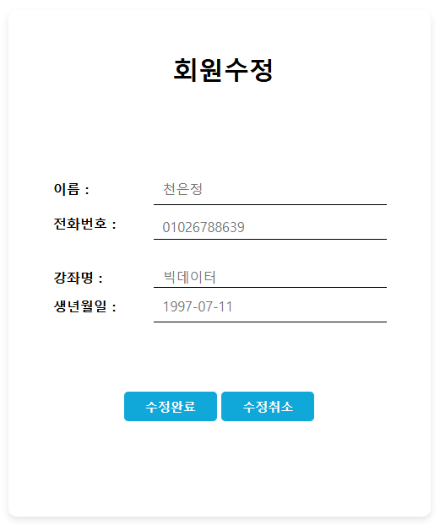
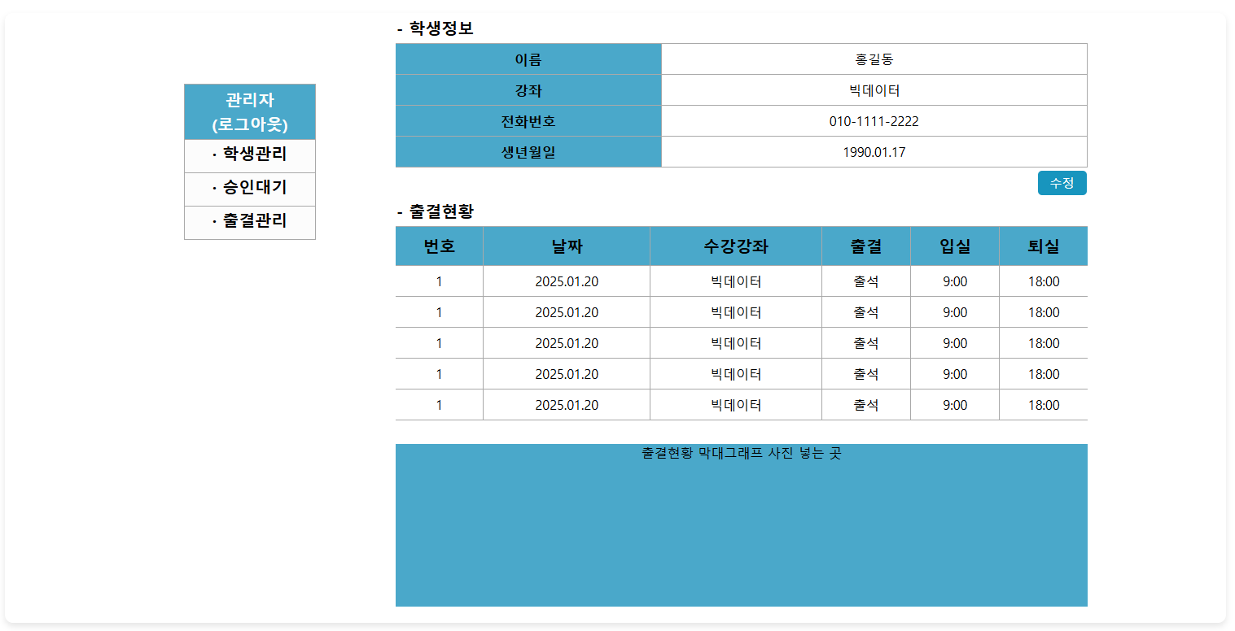

주요 기능 및 내용 구현
- 출결관리(2)

Slide 18
제목을 입력하세요
내용을 입력하세요
내용을 입력하세요
내용을 입력하세요
내용을 입력하세요
내용을 입력하세요

Slide 19
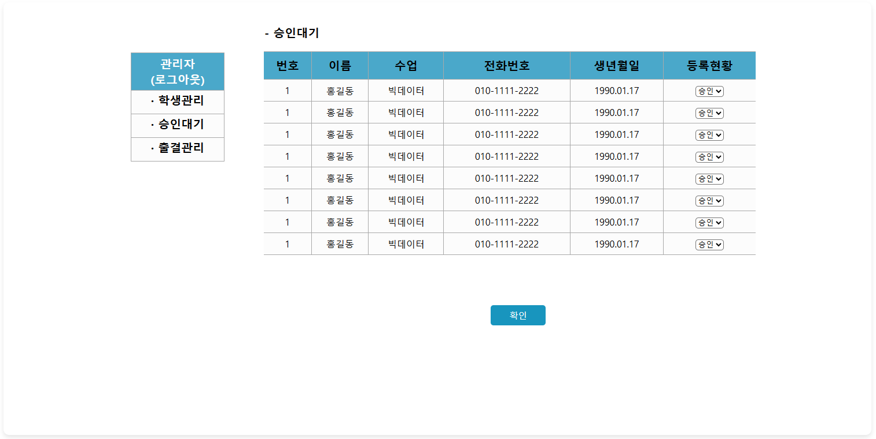
제목을 입력하세요
내용을 입력하세요
내용을 입력하세요
내용을 입력하세요
내용을 입력하세요
내용을 입력하세요

Slide 20
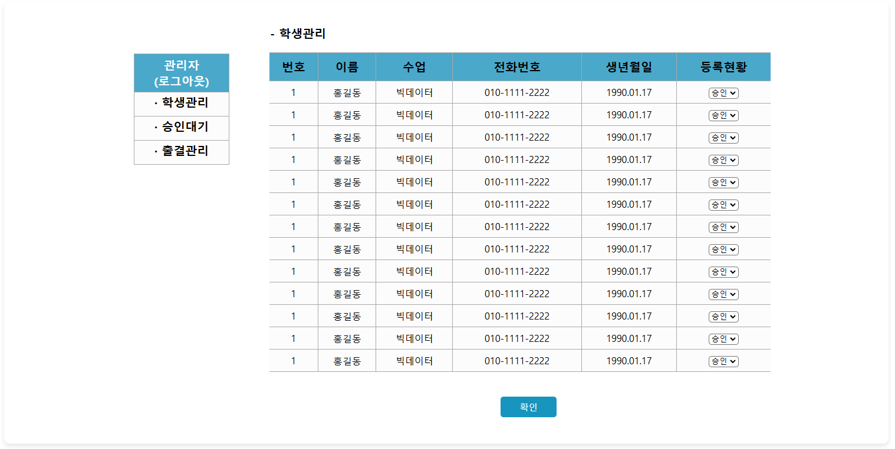
제목을 입력하세요
내용을 입력하세요
내용을 입력하세요
내용을 입력하세요
내용을 입력하세요
내용을 입력하세요

Slide 21
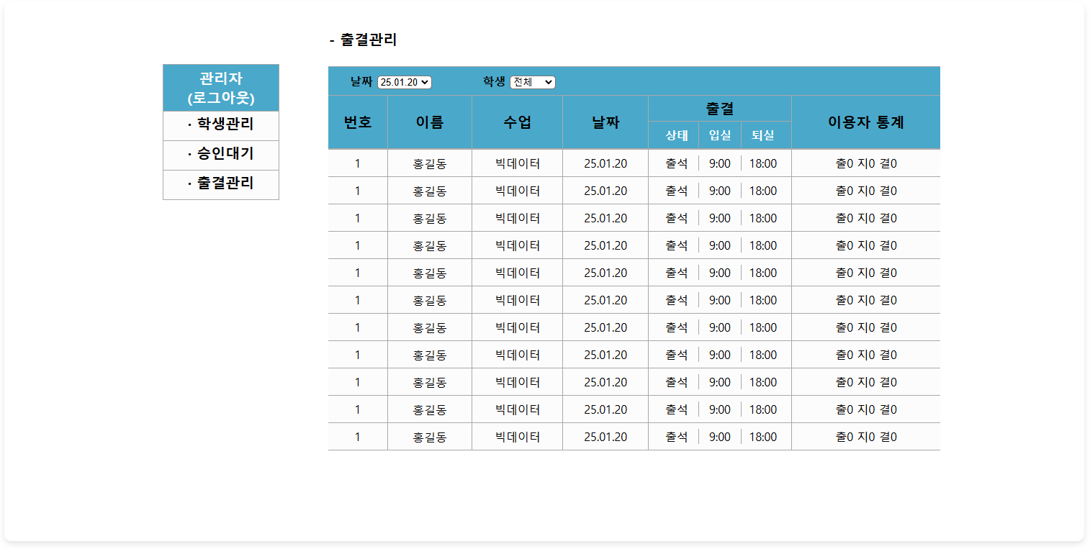
제목을 입력하세요
내용을 입력하세요
내용을 입력하세요
내용을 입력하세요
내용을 입력하세요
내용을 입력하세요

Slide 22
제목을 입력하세요

Slide 23
제목을 입력하세요
내용을 입력하세요
내용을 입력하세요
내용을 입력하세요
내용을 입력하세요
내용을 입력하세요

Slide 24
Part 4
프로젝트 구조

Slide 25
프로젝트 구조
- Python
· Open CV
· Facenet
· flask
- Dynamic Web Project
· JSP
· tomcat
- DBMS

Slide 26
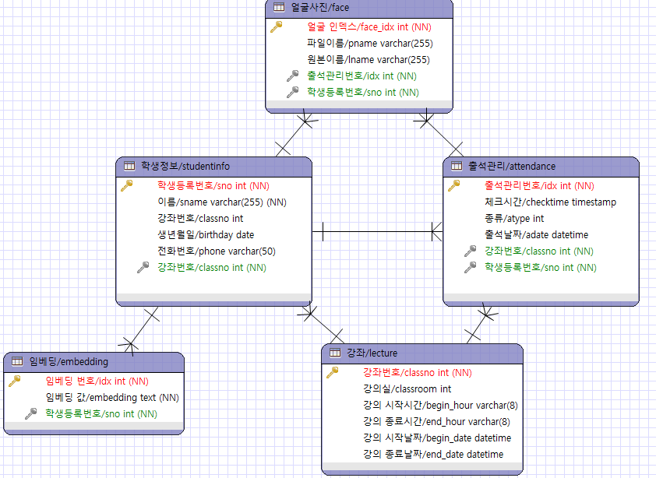
프로젝트 구조 - DBMS

Slide 27
Part 5
개발 환경

Slide 28






개발 환경
개발 도구
개발 언어
데이터베이스
.

Slide 29
Part 6
기대효과 및 활용성

Slide 30
기대효과 및 활용성
<기대효과>
<활용성>
출결 데이터 분석 및 관리
부정 출결 및 중복 방지
출결 관리 효율성 향상
교직원 업무 부담 감소
출결 시간 단축
다양한 내부 활동 연동 가능
보안 강화
출입 관리
편리한 사용자 경험
학습 및 출석 패턴 분석

Slide 31
Part 7
QnA

Slide 32

QnA

Slide 33

감사합니다.

